Slide 1
HỌC PHẦN
CHỦ NGHĨA XÃ HỘI KHOA HỌC
CHỦ NGHĨA XÃ HỘI VÀ THỜI KỲ QUÁ ĐỘ
LÊN CHỦ NGHĨA XÃ HỘI

Slide 2
Chương 3 CHỦ NGHĨA XÃ HỘI VÀ THỜI KỲ QUÁ ĐỘ LÊN CHỦ NGHĨA XÃ HỘI
I. CHỦ NGHĨA XÃ HỘI
II. THỜI KỲ QUÁ ĐỘ LÊN CHỦ NGHĨA XÃ HỘI
III. QUÁ ĐỘ CHỦ NGHĨA XÃ HỘI Ở VIỆT NAM

Slide 3
Chương 3 CHỦ NGHĨA XÃ HỘI VÀ THỜI KỲ QUÁ ĐỘ LÊN CHỦ NGHĨA XÃ HỘI
II. THỜI KỲ QUÁ ĐỘ LÊN CHỦ NGHĨA XÃ HỘI
1. Tính tất yếu khách quan của thời kỳ quá độ lên chủ nghĩa xã hội
2. Đặc điểm thời kỳ quá độ lên chủ nghĩa xã hội

Slide 4
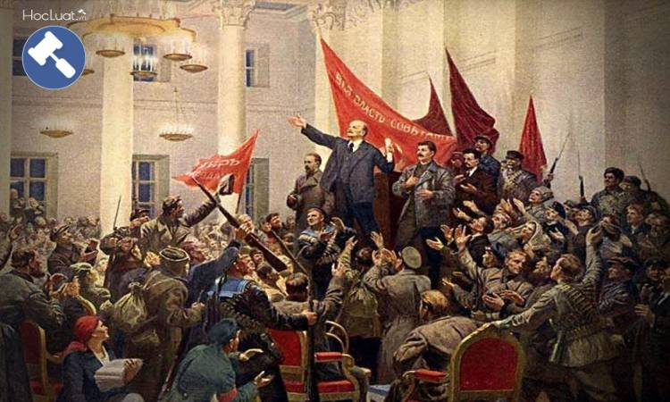

II. THỜI KỲ QUÁ ĐỘ LÊN CHỦ NGHĨA XÃ HỘI
1. Tính tất yếu khách quan của thời kỳ quá độ lên chủ nghĩa xã hội
“Giữa xã hội Tư bản chủ nghĩa và xã hội Cộng sản chủ nghĩa là một thời kỳ cải biến cách mạng từ xã hội này sang xã hội kia. Thích ứng với thời kỳ ấy là một thời kỳ quá độ chính trị, và nhà nước của thời kỳ ấy không thể là cái gì khác hơn là nền chuyên chính cách mạng của giai cấp vô sản” – C.Mác.

Slide 5
1. Chủ nghĩa xã hội, giai đoạn đầu của hình thái kinh tế - xã hội Cộng sản chủ nghĩa
* Phân kỳ hình thái kinh tế – xã hội CSCN:
Hình thái KT-XH TBCN
Hình thái KT-XH CSCN
Giai đoạn cao (CNCS)
Giai đoạn thấp
ThờI kỳ quá độ lên CNXH
Chủ nghĩa
xã hội

Slide 6

1. Tính tất yếu khách quan của thời kỳ quá độ
lên chủ nghĩa xã hội
* Quá độ trực tiếp
Hình thái KT-XH TBCN
Hình thái KT-XH CSCN
Giai đoạn cao (CNCS)
Giai đoạn thấp
Chủ nghĩa
xã hội
ThờI kỳ quá độ lên CNXH

Slide 7
1. Tính tất yếu khách quan của thời kỳ quá độ
lên chủ nghĩa xã hội
* Quá độ gián tiếp
Hình thái KT-XH TBCN
Hình thái KT-XH CSCN
Giai đoạn cao (CNCS)
Giai đoạn thấp
Chủ nghĩa
xã hội
ThờI kỳ quá độ lên CNXH

Slide 8
II. THỜI KỲ QUÁ ĐỘ LÊN CHỦ NGHĨA XÃ HỘI
1. Tính tất yếu khách quan của thời kỳ quá độ lên chủ nghĩa xã hội
Chuyển đổi chế độ tư hữu sang công hữu về tư liệu sản xuất.
Cần có thời gian
Tổ chức, sắp xếp lại LLSX hoặc tiến hành quá trình công nghiệp hóa xã hội chủ nghĩa.
Xây dựng những quan hệ xã hội của chủ nghĩa xã hội.
Từng bước thực hiện công cuộc xây dựng xã hội mới đầy khó khăn, phức tạp.

Slide 9


II. THỜI KỲ QUÁ ĐỘ LÊN CHỦ NGHĨA XÃ HỘI
2. Đặc điểm thời kỳ quá độ lên chủ nghĩa xã hội
Tồn tại những yếu tố của xã hội cũ bên cạnh những nhân tố mới của chủ nghĩa xã hội trong mối quan hệ vừa thống nhất vừa đấu tranh với nhau trên tất cả các lĩnh vực của đời sống chính trị, kinh tế - xã hội…

Slide 10

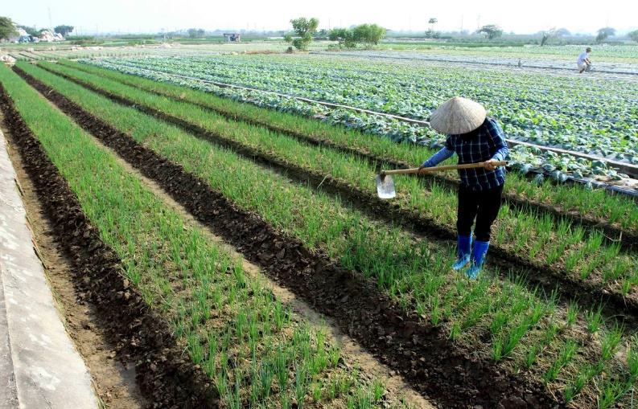

II. THỜI KỲ QUÁ ĐỘ LÊN CHỦ NGHĨA XÃ HỘI
2. Đặc điểm thời kỳ quá độ lên chủ nghĩa xã hội
* Trên lĩnh vực kinh tế:
Tất yếu còn tồn tại đan xen nhiều hình thức sở hữu; nhiều thành phần kinh tế và những hình thức phân phối khác nhau.

Slide 11
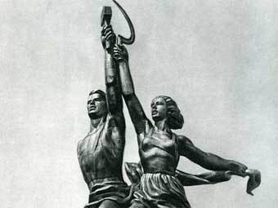
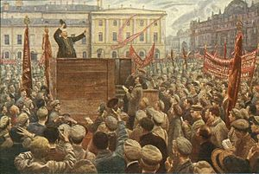
2. Đặc điểm thời kỳ quá độ
lên chủ nghĩa xã hội
* Trên lĩnh vực chính trị: Thiết lập, tăng cường chuyên chính vô sản mà thực chất của nó là việc giai cấp công nhân nắm và sử dụng quyền lực nhà nước trấn áp giai cấp tư sản, tiến hành xây đựng một xã hội không giai cấp.

Slide 12


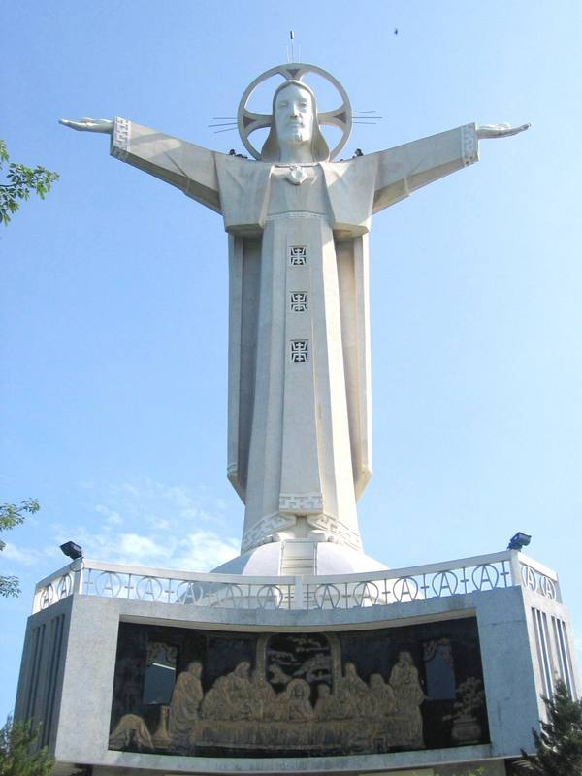
2. Đặc điểm thời kỳ quá độ
lên chủ nghĩa xã hội
* Trên lĩnh vực tư trưởng – văn hóa:
Tồn tại nhiều yếu tố tư tưởng và văn hóa khác nhau.

Slide 13

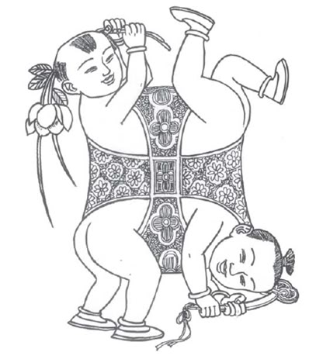
2. Đặc điểm thời kỳ quá độ
lên chủ nghĩa xã hội
* Trên lĩnh vực xã hội:
Tồn tại nhiều giai cấp, tầng lớp với những lợi ích khác nhau, vừa hợp tác lại vừa đấu tranh với nhau.

Slide 14


Slide 15
TÀI LIỆU THAM KHẢO
1. Bộ Giáo dục và Đào tạo (2021), Giáo trình Chủ nghĩa xã hội khoa học, dùng cho sinh viên đại học hệ không chuyên lý luận chính trị, Nxb. Chính trị quốc gia sự thật, Hà Nội, 2021.
2. Bộ Giáo dục và Đào tạo (2021), Giáo trình Chủ nghĩa xã hội khoa học, dùng cho sinh viên đại học hệ chuyên lý luận chính trị, Nxb. Chính trị quốc gia sự thật, Hà Nội, 2021.
3. Bộ Giáo dục và Đào tạo (2006), Giáo trình chủ nghĩa xã hội khoa học, Nxb Giáo dục và đào tạo.
4. Hội đồng Trung ương chỉ đạo biên soạn giáo trình quốc gia các môn khoa học Mác – V.I.Lênin, tư tưởng Hồ Chí Minh (2002) Giáo trình chủ nghĩa xã hội khoa học, Nhà xuất bản Chính trị quốc gia sự thật, Hà Nội.
5. Học viện Chính trị quốc gia Hồ Chí Minh (2018), Giáo trình Chủ nghĩa xã hội khoa học, “Chương trình cao cấp lý luận chính trị”, Bùi Thị Ngọc Lan, Đỗ Thị Thạch (đồng chủ biên) Nxb Lý luận chính trị, Hà Nội.
6. Pedro P. Geiger (2015), Chủ nghĩa tư bản, chủ nghĩa quốc tế và chủ nghĩa xã hội thời toàn cầu. Tạp chí Thông tin khoa học lý luận, số 3 (4).

